Slide 1
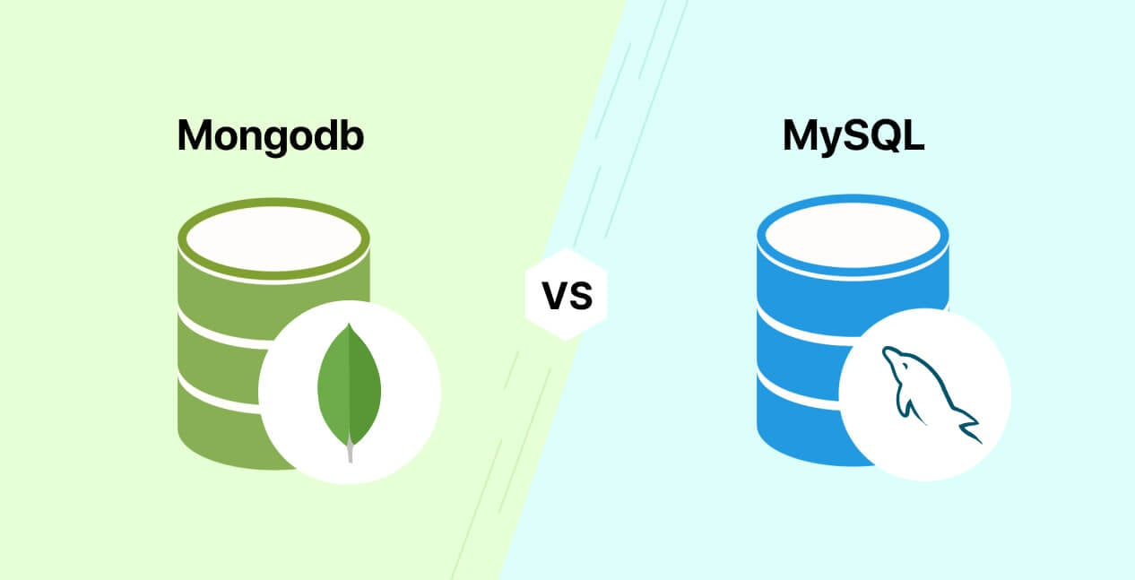
SGBD: SQL VS NO SQL
MongoDB Vs MySQL

Slide 2
INTRODUCTION
Un Système de Gestion de Base de Données (SGBD) est un logiciel permettant de gérer, stocker et analyser les données où informations généralement caractérisées par une interface facilitant sa manipulation. Il s’agit d’une version améliorée du Système de Fichier.
Les SGBD se distingue en deux types:
Structured Querry Language (SQL) et No Structured Querry Language (NoSQL)
Dans notre présentation nous intéresserons aux caractéristiques de chacune en prenant le cas de MySQL pou SQL et MongoDB pour le NoSQL.

Slide 3
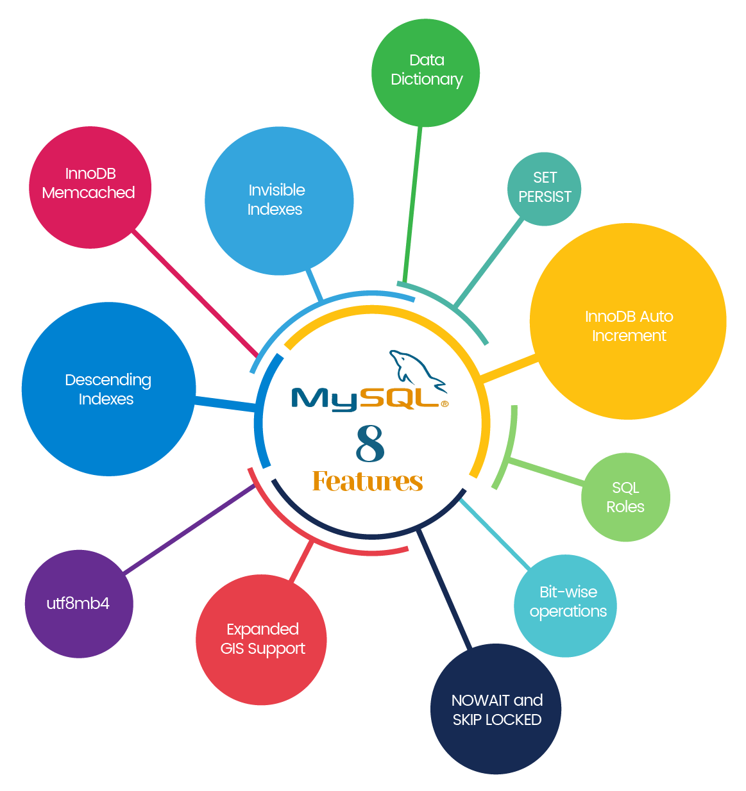
My Structured Querry Language
Le Langage de Requête Structuré dit MySQL est un SGBD avec les caractéristiques suivantes:
Les données sont stockées dans des tables avec des lignes et des colonnes.
Utilisé pour des transactions complexes et des requêtes multilignes.
Elle suit un schéma prédéfini
Evolutif horizontalement

Slide 4
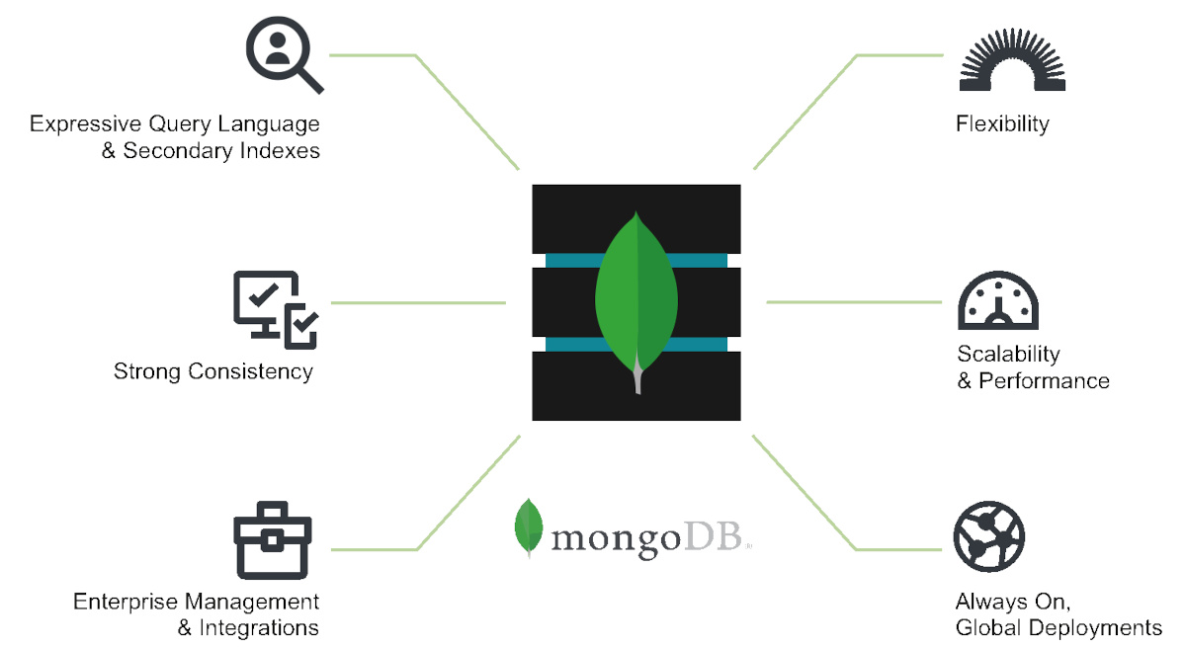
MongoDB
MongoDB est un SGBD dit NoSQL caractérisé par les élément suivants:
Stockage des données sous forme de documents JSON.
Flexible et évolutif, idéal pour les données non structurées.
Schéma dynamique, ce qui permet une grande flexibilité.
Évolutif verticalement

Slide 5
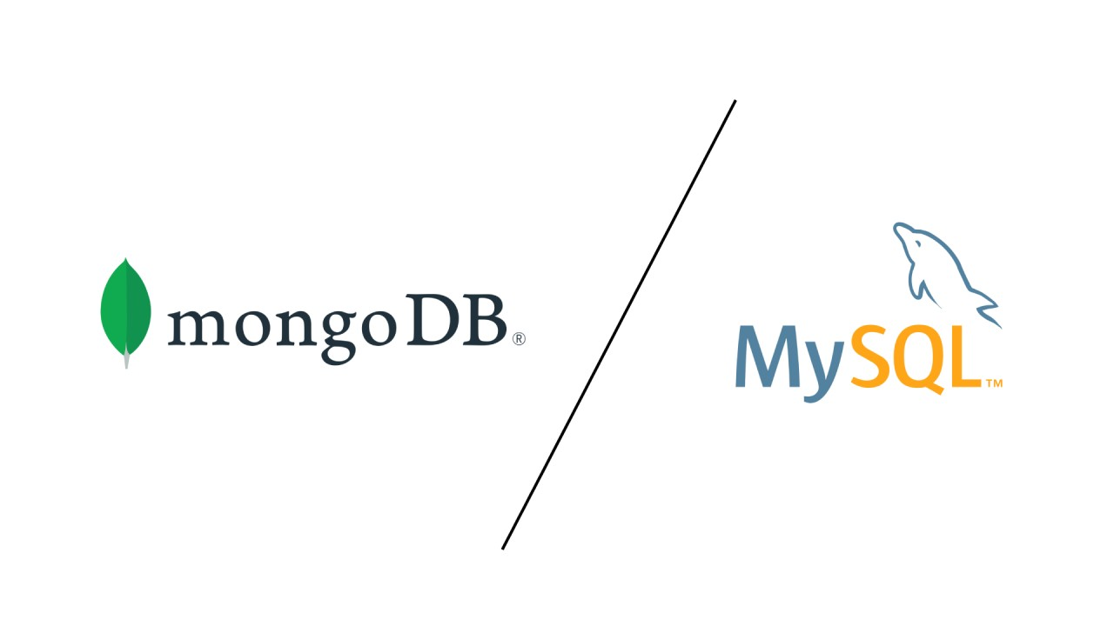
CONCLUSION
En conclusion, nous pouvons retenir que le choix du type de base de données SQL(MySQL) ou NoSQL (Ex: MongoDB) dépend des besoins spécifiques de votre projet. Le SQL étant plus adaptés pour les transactions complexes et la consistance des données et le NoSQL pour plus de flexibilité et de dynamisme.

